Slide 1
第九章
事务、索引和视图

Slide 2
回顾
下列T-SQL语句有错吗？实现了什么功能？
SELECT * FROM stuInfo
WHERE stuNo IN (SELECT * FROM stuMarks)
上述语句可以用下面的连接替换吗？
SELECT * FROM stuInfo INNER JOIN stuMarks
ON stuInfo.stuNo=stuMarks.stuNo
下列语句实现了什么功能？
  SELECT * FROM stuInfo WHERE stuNo NOT IN
  (SELECT stuNo FROM stuMarks)
上述语句可以用下面的连接替换吗？
  SELECT * FROM stuInfo INNER JOIN stuMarks
  ON stuInfo.stuNo<>stuMarks.stuNo
SELECT stuNo FROM stuMarks
可 以
查看没有参加考试的学生
有的子查询不能用连接替换。这就是典型的例子

Slide 3
回顾
下列语句实现了什么功能？
SELECT * FROM stuInfo
WHERE EXISTS(SELECT * FROM stuMarks
WHERE stuNo=stuInfo.stuNo)
请使用IN子查询改写上述语句？
请使用连接改写上述语句
查询参加考试的学生
SELECT * FROM stuInfo
WHERE stuNo IN (SELECT stuNo FROM stuMarks)
SELECT * FROM stuInfo INNER JOIN stuMarks
ON stuInfo.stuNo=stuMarks.stuNo

Slide 4
目标
理解事务的概念
掌握如何创建事务
掌握如何创建索引
掌握如何创建并使用视图

Slide 5



为什么需要事务5-1
例如，银行转帐问题：
假定资金从帐户A转到帐户B，至少需要两步：
  帐户A的资金减少
  然后帐户B的资金相应增加
银行转帐
帐户A
帐户B
Notes:
讲解要点：
假定资金从帐户A转到帐户B，至少需要两步，即帐户A的资金减少，然后帐户B的资金相应增加
一般来说，只要是同一银行（例如都是农行），一般都支持帐户间直接转帐，
我们来看看上述提及的转帐问题，假定张三的帐户直接转帐1000元到李四的帐户。

Slide 6
为什么需要事务5-2
假定张三的帐户直接转帐1000元到李四的帐户
CREATE TABLE Saveing_Account
( customerName CHAR(10), --顾客姓名
currentMoney MONEY --当前余额
)
GO
ALTER TABLE Saveing_Account
ADD CONSTRAINT CK_currentMoney
CHECK(currentMoney>=1)
GO
INSERT INTO Saveing_Account(customerName,currentMoney)
VALUES('张三',1000)
INSERT INTO Saveing_Account(customerName,currentMoney)
VALUES('李四',1)
创建帐户表，存放用户的帐户信息
添加约束：根据银行规定，帐户余额不能少于1元，否则视为销户
张三开户，开户金额为1000元 ；李四开户，开户金额1元
Notes:
演示：参见下发的SQL Server电子资料文件夹：TG6-Source下的示例1：为什么需要事务.sql

Slide 7
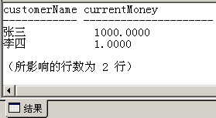
为什么需要事务5-3
目前两个帐户的余额总和为：1000+1=1001元
Notes:
输出结果如图所示。
强调：目前两个帐户的总额为：1000＋1＝1001元，
转帐后他们两个帐户的余额应保持不变 。

Slide 8
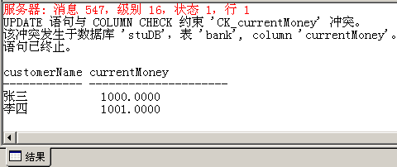
为什么需要事务5-4
模拟实现转帐 ：
从张三的帐户转帐1000元到李四的帐户
请问：
执行转帐语句后，张三、李四的帐户余额为多少？
/*--转帐测试：张三转账1000元给李四--*/
--张三的帐户少1000元，李四的帐户多1000元
UPDATE Saveing_Account SET currentMoney=currentMoney-1000
WHERE customerName='张三'
UPDATE Saveing_Account SET currentMoney=currentMoney+1000
WHERE customerName='李四'
GO
--再次查看转帐后的结果。
SELECT * FROM Saveing_Account
GO
张三的帐户没有减少
但李四的帐户却多了1000元
1000＋1001＝2001元
总额多出了1000元！
Notes:
讲解要点：
现在我们开始模拟实现转帐：从张三的帐户直接转帐1000元到李四的帐户。
即使用UPDATE语句修改张三的帐户和李四帐户，张三的帐户减少1000元，李四的帐户增加1000元。
显然，转帐后的余额总和应保持不变，仍为1001元。 具体T-SQL语句如图所示。
提问：现在张三和李四的帐户分别为1000元和1元，执行语句后，张三和李四的帐户应该为多少啊？
大部分学生会认为：张三帐上还有0元，李四1001元。少数细心的学生可能感觉不对。
现场演示实际的输出结果。
输出的结果让您惊讶了吧，张三的帐户没有减少，还是1000元；
但李四的帐户却多了1000元，转帐后两个帐户的余额变为1000+1001＝2001元，银行的钱凭空多出1000元了！
为什么会怎样呢？让我们一起分析出现如此严重错误的原因 。

Slide 9
为什么需要事务5-5
错误原因分析：
UPDATE语句违反约束：
余额>=1元
--张三的帐户减少1000元，李四的帐户增加1000元
UPDATE Saveing_Account
SET currentMoney=currentMoney-1000
WHERE customerName='张三'
UPDATE Saveing_Account
SET currentMoney=currentMoney+1000
WHERE customerName='李四'
GO
执行失败，所以张三还是1000元
如何解决呢？使用事务
继续往下执行：执行成功，所以李四变为1001元
Notes:
查看SQL Server给出的错误提示，显示UPDATE语句有错，执行时违反了CK_currentMoney约束，
即余额不能少于1元。
提问学生：目前有两条UPDATE语句，哪条导致了此错误呢？
引导回答：显然是修改张三帐户的UPDATE语句。
因为张三的帐户原有余额1000元，减少1000元后即为0元，违反了上述约束，所以终止执行，
余额保持不变，仍为1000元。遗憾的是，后面的语句并没有中断执行，
修改李四帐户的UPDATE语句继续执行，李四的帐户增加了1000元，变为1001元。
所以两人帐户的余额最终出现了幻灯片所示的结果。
如何解决呢？使用事务，引出事务的概念。

Slide 10
什么是事务
事务(TRANSACTION)是作为单个逻辑工作单元执行的一系列操作
这些操作作为一个整体一起向系统提交，要么都执行、要么都不执行
事务是一个不可分割的工作逻辑单元
转帐过程就是一个事务。
它需要两条UPDATE语句来完成，这两条语句是一个整体，如果其中任一条出现错误，则整个转帐业务也应取消，两个帐户中的余额应恢复到原来的数据，从而确保转帐前和转帐后的余额不变，即都是1001元。
Notes:
强调：
事务是一个整体。如果其中一步失败了，那整个操作都取消；
如果每步都成功了，则整个操作才完成。

Slide 11
如何创建事务
了解事务的分类：
显示事务：用BEGIN TRANSACTION明确指定事务的开始，这是最常用的事务类型
隐性事务：通过设置SET IMPLICIT_TRANSACTIONS ON 语句，将隐性事务模式设置为打开，下一个语句自动启动一个新事务。当该事务完成时，再下一个 T-SQL 语句又将启动一个新事务
自动提交事务：这是 SQL Server 的默认模式，它将每条单独的 T-SQL 语句视为一个事务，如果成功执行，则自动提交；如果错误，则自动回滚
Notes:
告诉学生：
事务的分类只需了解，实际开发中最常用的就是显示事务，它明确的指定事务的开始边界。

Slide 12
如何创建事务
显示事务：用BEGIN TRANSACTION明确指定事务的开始，这是最常用的事务类型
BEGIN TRANSACTION BEGIN TRANSACTION
SQL语句1-n SQL语句1-n
COMMIT ROLLBACK
Notes:
告诉学生：
事务的分类只需了解，实际开发中最常用的就是显示事务，它明确的指定事务的开始边界。

Slide 13
事务结束
COMMIT
事务正常结束
提交事务的所有操作（读+更新）
事务中对数据库的所有更新永久生效
ROLLBACK
事务异常终止
事务运行的过程中发生了故障，不能继续执行
回滚事务的所有更新操作
事务回滚到开始时的状态

Slide 14
事务的特性
T1银行转账
Read(A)
A:=A-50
Write(A)
Read(B)
B:=B+50
Write(B)
  事务的ACID 特性：
  原子性（Atomicity）：事务是一个完整的操作。事务的各步操作是不可分的（原子的）；要么都执行，要么都不执行
  一致性（Consistency）：当事务完成时，数据必须处于一致状态
Notes:
根据银行例子解释事务的四个特征：
原子性(Atomicity)：事务中包括的诸操作要么都做，要么都不做。
再次以银行转帐事务为例，如果该事务提交了，则这两个帐户的数据将会更新。如果由于某种原因，事务在成功更新这两个帐户之前中止，则不会更新这两个帐户余额，并且会撤销对任何帐户余额的修改。事务不能部分提交。
一致性(Consistency)：当事务完成时，数据必须处于一致状态。也就是说，在事务开始之前，数据存储中的数据处于一致状态。在正在进行的事务中，数据可能处于不一致的状态，例如，数据可能有部分修改。然而，当事务成功完成时，数据必须再次回到已知的一致状态。通过事务对数据所做的修改不能损坏数据，或者说事务不能使数据存储处于不稳定的状态。
再次以银行事务为例。在事务开始之前，所有帐户余额的总额处于一致状态。在事务进行过程中，一个帐户余额减少，而另一个帐户余额尚未修改。因此，所有帐户余额的总额处于不一致状态。事务完成以后，帐户余额的总额再次恢复一致状态。
隔离性(Isolation)：对数据进行修改的所有并发事务是彼此隔离的。这表明事务必须是独立的，它不应以任何方式依赖于或影响其他事务。修改数据的事务可以在另一个使用相同数据的事务开始之前访问这些数据，或者在另一个使用相同数据的事务结束之后访问这些数据。另外，当事务修改数据时，如果任何其他进程正在同时使用相同的数据，则直到该事务成功提交之后，对数据的修改才能生效。张三和李四之间的转帐以及王五和赵二之间，永远是相互独立的。并发执行的各事务之间不能相互干扰。
持久性(Durability)：事务一旦提交，对数据库中数据的改变是永久性的。该修改即使出现系统故障也将一直保持。银行的转帐事务，即使出现停电等突发事件，也不会影响数据的正确处理。接下来的其他操作或故障不应该对其执行结果有任何影响。

Slide 15
事务的特性
  事务的ACID 特性：
  隔离性（Isolation）：对数据进行修改的所有并发事务是彼此隔离的，这表明事务必须是独立的，它不应以任何方式依赖于或影响其他事务
  永久性（Durability）：事务完成后，它对数据库的修改被永久保持，事务日志能够保持事务的永久性
T1 T2
1读A=16
2 读A=16
3 A A-1
写回A=15
4 A A-3
5 写回A=13
T1的修改被T2覆盖了。
Notes:
根据银行例子解释事务的四个特征：
原子性(Atomicity)：事务是一个完整的操作。事务的各元素是不可分的（原子的）。事务中的所有元素必须作为一个整体提交或回滚。如果事务中的任何元素失败，则整个事务将失败。
再次以银行转帐事务为例，如果该事务提交了，则这两个帐户的数据将会更新。如果由于某种原因，事务在成功更新这两个帐户之前中止，则不会更新这两个帐户余额，并且会撤销对任何帐户余额的修改。事务不能部分提交。
一致性(Consistency)：当事务完成时，数据必须处于一致状态。也就是说，在事务开始之前，数据存储中的数据处于一致状态。在正在进行的事务中，数据可能处于不一致的状态，例如，数据可能有部分修改。然而，当事务成功完成时，数据必须再次回到已知的一致状态。通过事务对数据所做的修改不能损坏数据，或者说事务不能使数据存储处于不稳定的状态。
再次以银行事务为例。在事务开始之前，所有帐户余额的总额处于一致状态。在事务进行过程中，一个帐户余额减少，而另一个帐户余额尚未修改。因此，所有帐户余额的总额处于不一致状态。事务完成以后，帐户余额的总额再次恢复一致状态。
隔离性(Isolation)：对数据进行修改的所有并发事务是彼此隔离的。这表明事务必须是独立的，它不应以任何方式依赖于或影响其他事务。修改数据的事务可以在另一个使用相同数据的事务开始之前访问这些数据，或者在另一个使用相同数据的事务结束之后访问这些数据。另外，当事务修改数据时，如果任何其他进程正在同时使用相同的数据，则直到该事务成功提交之后，对数据的修改才能生效。张三和李四之间的转帐以及王五和赵二之间，永远是相互独立的。
持久性(Durability)：事务完成之后，它对于系统的影响是永久性的。该修改即使出现系统故障也将一直保持。银行的转帐事务，即使出现停电等突发事件，也不会影响数据的正确处理。

Slide 16
如何创建事务
T-SQL使用下列语句来管理事务：
  开始事务：BEGIN TRANSACTION
  提交事务：COMMIT TRANSACTION
  回滚（撤销）事务：ROLLBACK TRANSACTION
一旦事务提交或回滚，则事务结束。
判断某条语句执行是否出错：
  使用全局变量@@ERROR；
  @@ERROR只能判断当前一条T-SQL语句执行是否有错，为了判断事务中所有T-SQL语句是否有错，我们需要对错误进行累计；
如： SET @errorSum=@errorSum+@@error
Notes:
讲解管理事务的三种操作语句。
判断T-SQL语句是否有错，将使用到我们曾讲过的全局变量@@error，
它只能判断当前条T-SQL语句执行是否有错（有错返回非零值 ），而事务包含很多步操作，
所以我们一般需要累计错误，表明整个事务是否有错误发生。

Slide 17
如何创建事务
使用事务解决银行转帐问题
开始事务（指定事务从此处开始，后续的T-SQL语句都是一个整体）
……关键语句讲解………
BEGIN TRANSACTION
/*--定义变量，用于累计事务执行过程中的错误--*/
DECLARE @errorSum INT
SET @errorSum=0 --初始化为0，即无错误
/*--转帐：张三的帐户少1000元，李四的帐户多1000元*/
UPDATE Saveing_Account SET currentMoney=currentMoney-1000
WHERE customerName='张三'
SET @errorSum=@errorSum+@@error
UPDATE Saveing_Account SET currentMoney=currentMoney+1000
WHERE customerName='李四'
SET @errorSum=@errorSum+@@error --累计是否有错误
累计是否有错误
Notes:
讲解要点：
使用事务解决银行转帐问题。
演示例子：“示例2：如何创建事务.sql”
然后再讲解关键语句。

Slide 18
如何创建事务
IF @errorSum<>0 --如果有错误
BEGIN
print '交易失败，回滚事务'
ROLLBACK TRANSACTION
END
ELSE
BEGIN
print '交易成功，提交事务，写入硬盘，永久的保存'
COMMIT TRANSACTION
END
GO
print '查看转帐事务后的余额'
SELECT * FROM Saveing_Account
GO
根据是否有错误，确定事务是提交还是撤销
如果有错，则回滚操作，事务结束
如果成功，则提交操作，事务结束

Slide 19
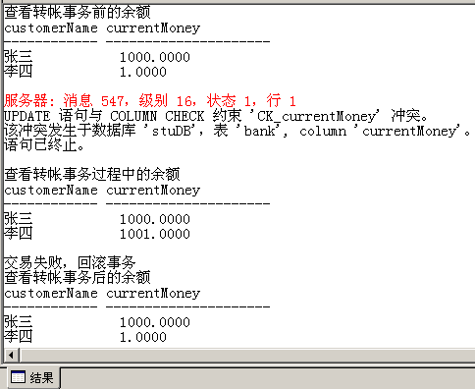
如何创建事务
演示：转帐1000，转帐失败的情况
转帐事务前
转帐事务过程中
转帐事务结束后
Notes:
告诉学生，查看转帐前后的数据，目的是为了体现事务的回滚特征，即撤销所有的操作。

Slide 20
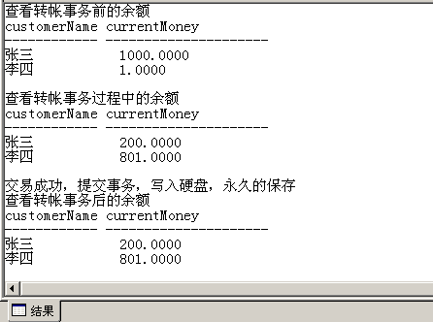
如何创建事务
演示：转帐800，转帐成功的情况
转帐事务前
转帐事务过程中
转帐事务结束后

Slide 21
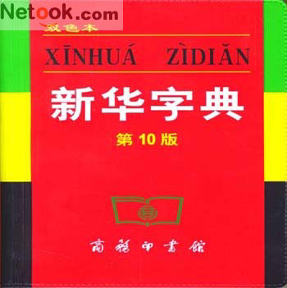
什么是索引
汉语字典中的汉字按页存放，一般都有汉语拼音目录（索引）、偏旁部首目录等
我们可以根据拼音或偏旁部首，快速查找某个字词
Notes:
讲解要点：拿汉语字典的目录页（索引）打比方
正如汉语字典中的汉字按页存放一样，SQL Server中的数据记录也是按页存放的，每页容量一般为4K 。
为了加快查找的速度，汉语字（词）典一般都有按拼音、笔画、偏旁部首等排序的目录（索引），
我们可以选择按拼音或笔画查找方式，快速查找到需要的字（词）。
同理，SQL Server允许用户在表中创建索引，指定按某列预先排序，从而大大提高查询速度。

Slide 22
什么是索引
Indexes Use Key Values to Locate Data
（根据索引键查找定位数据行）
Index Pages（索引页）
Data Pages（数据页）
…

Slide 23
什么是索引
SQL Server中的数据也是按页（ 4KB ）存放
索引：是SQL Server编排数据的内部方法。它为SQL Server提供一种方法来编排查询数据 。
索引页：数据库中存储索引的数据页；索引页类似于汉语字（词）典中按拼音或笔画排序的目录页。
索引的作用：通过使用索引，可以大大提高数据库的检索速度，改善数据库性能。
Notes:
讲解要点：
让学生理解这几个概念：索引、索引页、索引的作用，为后续的创建索引打基础。

Slide 24
索引类型
唯一索引：唯一索引不允许两行具有相同的索引值
主键索引：为表定义一个主键将自动创建主键索引，主键索引是唯一索引的特殊类型。主键索引要求主键中的每个值是唯一的，并且不能为空
聚集索引(Clustered)：表中各行的物理顺序与键值的逻辑（索引）顺序相同，每个表只能有一个
非聚集索引(Non-clustered)：非聚集索引指定表的逻辑顺序。数据存储在一个位置，索引存储在另一个位置，索引中包含指向数据存储位置的指针。可以有多个，小于249个
Notes:
索引类型：再次用汉语字典打比方，让学生明白聚集索引和非聚集索引这两个概念，也可采用其他生活例子。
唯一索引：唯一索引不允许两行具有相同的索引值。
如果现有数据中存在重复的键值，则大多数数据库都不允许将新创建的唯一索引与表一起保存。当新数据将使表中的键值重复时，数据库也拒绝接受此数据。例如，如果在stuInfo表中的学生员身份证号(stuID) 列上创建了唯一索引，则所有学生的身份证号不能重复。
提示：创建了唯一约束，将自动创建唯一索引。尽管唯一索引有助于找到信息，但为了获得最佳性能，建议使用主键约束或唯一约束。
主键索引：在数据库关系图中为表定义一个主键将自动创建主键索引，主键索引是唯一索引的特殊类型。主键索引要求主键中的每个值是唯一的。当在查询中使用主键索引时，它还允许快速访问数据。
聚集索引（clustered index）
在聚集索引中，表中各行的物理顺序与键值的逻辑（索引）顺序相同。表只能包含一个聚集索引。例如：汉语字（词）典默认按拼音排序编排字典中的每页页码。拼音字母a，b，c，d……x，y，z就是索引的逻辑顺序，而页码1，2，3……就是物理顺序。默认按拼音排序的字典，其索引顺序和逻辑顺序是一致的。即拼音顺序较后的字（词）对应的页码也较大。如拼音“ha”对应的字(词)页码就比拼音“ba” 对应的字(词)页码靠后。
如果不是聚集索引，表中各行的物理顺序与键值的逻辑顺序不匹配。聚集索引比非聚集索引（nonclustered index）有更快的数据访问速度。例如，按笔画排序的索引就是非聚集索引，“1”画的字（词）对应的页码可能比“3”画的字（词）对应的页码大（靠后）。
提示：SQL Server中，一个表只能创建1个聚集索引，多个非聚集索引。设置某列为主键，该列就默认为聚集索引

Slide 25
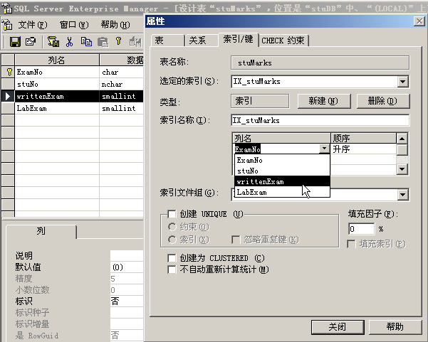
如何创建索引3-1
演示使用企业管理器创建
Notes:
演示使用企业管理创建索引：参考学生用书的5.2.2节
例如，经常查询笔试成绩，可以预先对其排序，创建索引，加快查询的速度，
解释属性对话框中相关参数的含义，为后续使用T-SQL语句创建索引打基础。

Slide 26
如何创建索引 3-2
使用T-SQL语句创建索引的语法：
唯一索引
聚集索引或非聚集索引
CREATE [UNIQUE] [CLUSTERED|NONCLUSTERED]
INDEX index_name
ON table_name (column_name…)
[WITH FILLFACTOR=x]
填充因子（系数）:指定一个0～100之间的值，表示索引页填充的百分比
  UNIQUE表示唯一索引，可选
  CLUSTERED、NONCLUSTERED表示聚集索引还是
  非聚集索引，可选
  FILLFACTOR表示填充因子，指定一个0到100之间的
  值，该值指示索引页填满的空间所占的百分比

Slide 27
如何创建索引3-3
在stuMarks表的writtenExam列创建索引：
USE stuDB
GO
IF EXISTS (SELECT name FROM sysindexes
WHERE name = 'IX_writtenExam')
DROP INDEX stuMarks.IX_writtenExam
/*--笔试列创建非聚集索引：填充因子为30％--*/
CREATE NONCLUSTERED INDEX IX_writtenExam
ON stuMarks(writtenExam)
WITH FILLFACTOR= 30
GO
/*-----指定按索引 IX_writtenExam 查询----*/
SELECT * FROM stuMarks (INDEX=IX_writtenExam)
WHERE writtenExam BETWEEN 60 AND 90
检测索引是否存在：
索引存放在系统表sysindexes中
Notes:
告诉学生：虽然我们可以指定SQL Server按哪个索引进行数据查询，但一般不需要我们人工指定。
SQL Server将会根据我们创建的索引，自动优化查询 。

Slide 28
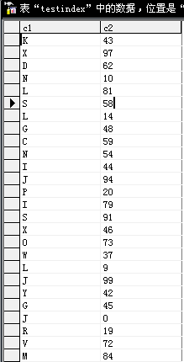

Slide 29
索引的优缺点
优点
  加快访问速度
  加强行的唯一性
缺点
  带索引的表在数据库中需要更多的存储空间
  操纵数据的命令需要更长的处理时间，因为它们需要对索引进行更新

Slide 30
创建索引的指导原则
请按照下列标准选择建立索引的列。
  该列用于频繁搜索
  该列用于对数据进行排序
请不要使用下面的列创建索引：
  列中仅包含几个不同的值。
  表中仅包含几行。为小型表创建索引可能不太划算，因为SQL Server在索引中搜索数据所花的时间比在表中逐行搜索所花的时间更长

Slide 31
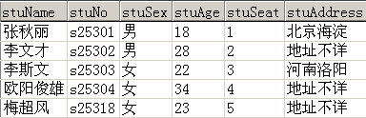

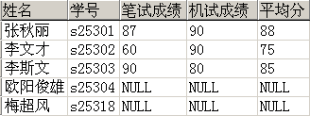
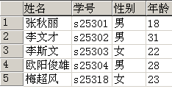
什么是视图
CREATE VIEW view_stuInfo_stuMarks
AS
SELECT 姓名=stuName,
学号=stuInfo.stuNo,…
基于学生信息表和成绩表创建视图
教师需要的视图：
方便查看学生的成绩
班主任需要的视图：
方便查看学生的档案
Notes:
教师讲笑话，活跃气氛：
大家都知道，我们国家现在“神六”上天了。从美国的月球登月开始，人类上天不再是神话。
听说，在美国，你只要出几十万美元，您就可以上一次月球进行太空旅行，所以，我们相信：
在不久的将来，上天旅行将走进我们百姓的生活，那是一件多么新鲜神奇的事情啊。
好多美国人上天后，他们用望远镜观看我们的地球，结果看到的地球形状各不相同。
有的说象绿色的橘子 ，有的说象白色的大鸭梨，有的说象蓝色的大西瓜。
提问：为什么呢？
大多学生肯定会说：那是因为从不同的角度（视角），看到的不同形状而也。
鼓励学生：大家真聪明，确实如此。
既然同一个地球，从不同视角看到不同的结果。
从不同的视角，将看到不同的“图形”，这就是我们马上讲到的视图。
我们的学生信息也是如此：对于学生的信息和成绩
而教师比较关心学生成绩以及是否参加考试，包括姓名、学号、笔试、机试、是否通过等。
班主任比较关心学生档案，包括姓名、学号、性别和年龄，
我们来看看幻灯片所示的例子。

Slide 32
什么是视图
视图是一张虚拟表，它表示一张表的部分数据或多张表的综合数据，其结构和数据是建立在对表的查询基础上
视图中并不存放数据，而是存放在视图所引用的原始表（基表）中
同一张原始表，根据不同用户的不同需求，可以创建不同的视图

Slide 33
什么是视图
视图的用途
  筛选表中的行
  防止未经许可的用户访问敏感数据
  降低数据库的复杂程度
  将多个物理数据库抽象为一个逻辑数据库
Notes:
理解：提高数据的安全性。
同一张员工信息表数据，因为公司保密原因，可能要求不同权限的人员看到不同的员工信息。例如：财务人员只能查看员工的姓名、工资、奖金等；技术部经理只能查看员工的姓名、职称、技能等；人事部经理只能查看员工的姓名、工作经历、发展方向等；总经理当然可以全部查看了。如何更加安全、直观的显示数据结果呢？SQL Server中允许用户创建视图，在同一原始数据表的基础上，为不同的用户选择不同的列，从而达到不同用户的需求 。
使用视图可以给用户和开发人员带来很多好处。具体为：
对最终用户的好处
结果更容易理解
创建视图时，可以将列名改为有意义的名称，使用户更容易理解列所代表的内容。在视图中修改列名不会影响基表的列名。
获得数据更容易
很多人对SQL不太了解，因此对他们来说创建对多个表的复杂查询很困难。可以通过创建视图来方便用户访问多个表中的数据。
对开发人员的好处
限制数据检索更容易
开发人员有时需要隐藏某些行或列中的信息。通过使用视图，用户可以灵活地访问他们需要的数据，同时保证同一个表或其他表中的其他数据的安全性。要实现这一目标，可以在创建视图时将要对用户保密的列排除在外。
维护应用程序更方便
调试视图比调试查询更容易。跟踪视图中过程的各个步骤中的错误更为容易，这是因为所有的步骤都是视图的组成部分。

Slide 34
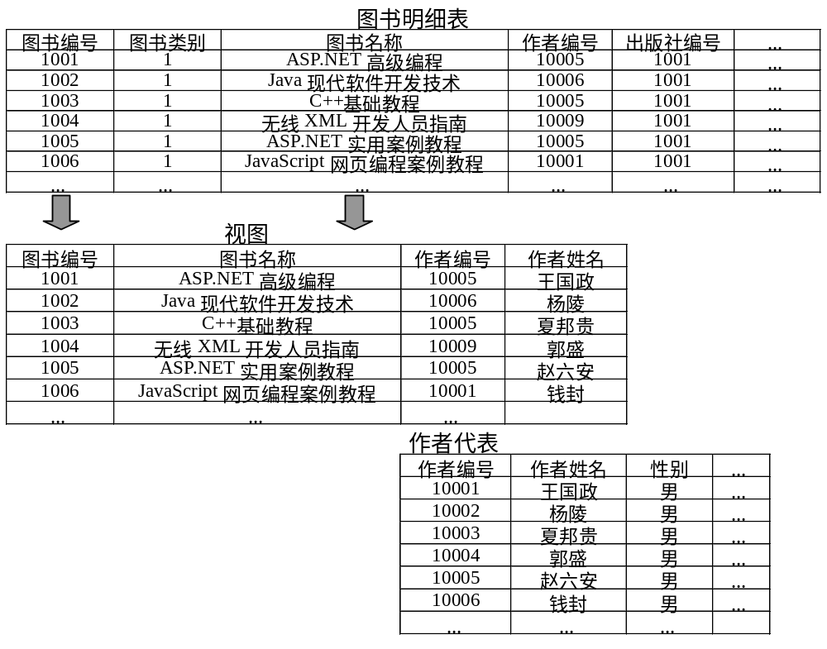

Slide 35
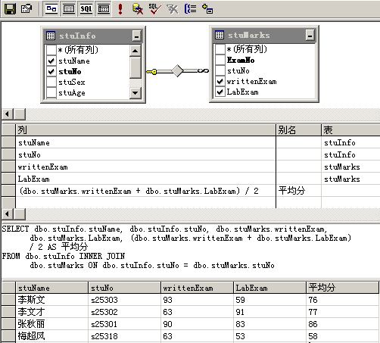
如何创建视图
演示使用企业管理器创建视图

Slide 36
如何创建视图
使用T-SQL语句创建视图的语法
CREATE VIEW view_name
AS
<select语句>

Slide 37
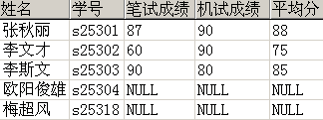
如何创建视图
检测是否存在
创建方便教师查看成绩的视图
IF EXISTS (SELECT * FROM sysobjects WHERE
name = 'view_stuInfo_stuMarks')
DROP VIEW view_stuInfo_stuMarks
GO
CREATE VIEW view_stuInfo_stuMarks
AS
SELECT 姓名=stuName,学号=stuInfo.stuNo,
笔试成绩 =writtenExam, 机试成绩=labExam,
平均分=(writtenExam+labExam)/2
FROM stuInfo LEFT JOIN stuMarks
ON stuInfo.stuNo=stuMarks.stuNo
GO
SELECT * FROM view_stuInfo_stuMarks
删除视图
创建视图
使用视图
Notes:
告诉学生：
说明：从一个或者多个表或视图中导出的虚拟表，其结构和数据是建立在对表的查询基础上的。
理论上它可以像普通的物理表一样使用，例如增、删、改、查等，修改视图中的数据实际上是修改
原始数据表。因为修改视图有许多限制，所以在实际开发中一般视图仅做查询使用

Slide 38
如何创建视图
查询xsygb_view中销售金额大于等于3000元的员工记录.
SELECT * FROM xsygb_view
WHERE 金额>=3000
删除视图.
DROP VIEW xsygb_view
Notes:
告诉学生：
说明：从一个或者多个表或视图中导出的虚拟表，其结构和数据是建立在对表的查询基础上的。
理论上它可以像普通的物理表一样使用，例如增、删、改、查等，修改视图中的数据实际上是修改
原始数据表。因为修改视图有许多限制，所以在实际开发中一般视图仅做查询使用

Slide 39
如何创建视图
插入数据.
CREATE VIEW xygb_view
AS
SELECT 编号,姓名,性别,生日,职务,基本工资
FROM 员工
GO
SELECT * FROM xygb_view
INSERT INTO xygb_view
VALUES(‘1006’,’杨艳妮’,’女’,’1968/08/08’,’经理’,3600)
GO
SELECT * FROM 员工_view
Notes:
告诉学生：
说明：从一个或者多个表或视图中导出的虚拟表，其结构和数据是建立在对表的查询基础上的。
理论上它可以像普通的物理表一样使用，例如增、删、改、查等，修改视图中的数据实际上是修改
原始数据表。因为修改视图有许多限制，所以在实际开发中一般视图仅做查询使用

Slide 40
总结 2-1
数据库事务具有如下特性：
  原子性
  一致性
  隔离性
  持久性
以上四个特性也称为ACID特性。
事务可以分为如下类型：
  显式事务
  隐性事务
  自动提交事务
Notes:
总结：
方式多样，例如：可以指定某些睡觉的学生总结，随机抽号总结，集体总结，调动课堂氛围。

Slide 41
总结 2-2
Transact-SQL使用下列语句来管理事务：
  BEGIN TRANSACTION
  COMMIT TRANSACTION
  ROLLBACK TRANSACTION
建立索引有助于快速检索数据。索引分为唯一索引、主键索引、聚集索引、非聚集索引
视图是一张虚拟表，可以方便不同用户的查询，提高数据的安全性，筛选特定的数据行

Slide 42
上机实验
1创建视图vw_boy,用于将表student中全部男生的信息显示出来，并使用视图vw_boy查询计算机系的男生。
2 创建一个视图vw_student,显示每个不同院系的学生人数。

